Slide 2
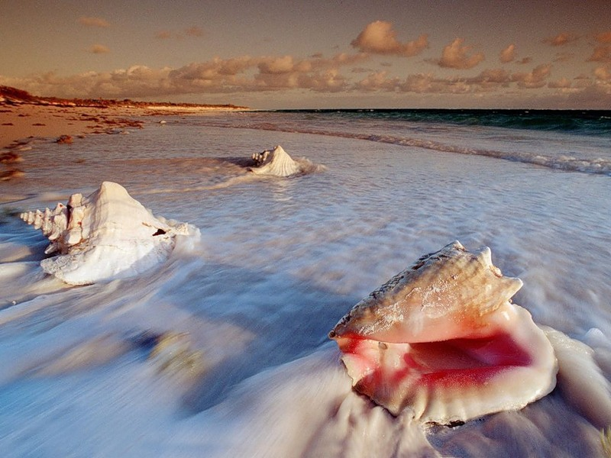
Цель: развитие лексико-грамматического строя речи.
Задачи:
Расширение и активизация словарного запаса по теме;
Развитие грамматического строя речи;
Развитие словесно-логического мышления;

Slide 3
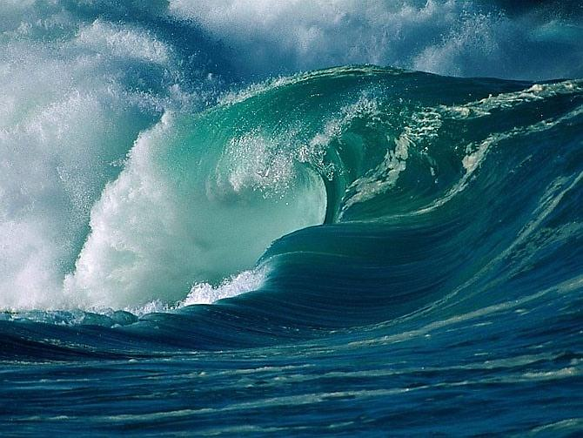
Кто из вас отгадает мои загадки:
Чего в гору не выкатить, В решете не унести И в руках не удержать?
(воду)
Без воды нет жизни. Люди могут прожить без пищи несколько недель, а без воды не проживут и двух-трех дней. Без воды не могут расти растения и существовать животные. Например, слону в сутки надо 90 литров воды.
А это что такое:
Кругом вода, А с питьем – беда?
(море, океан)

Slide 4
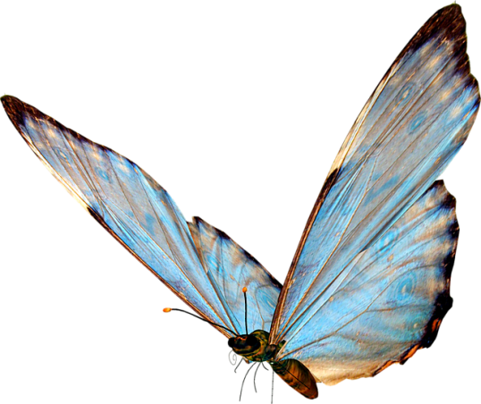
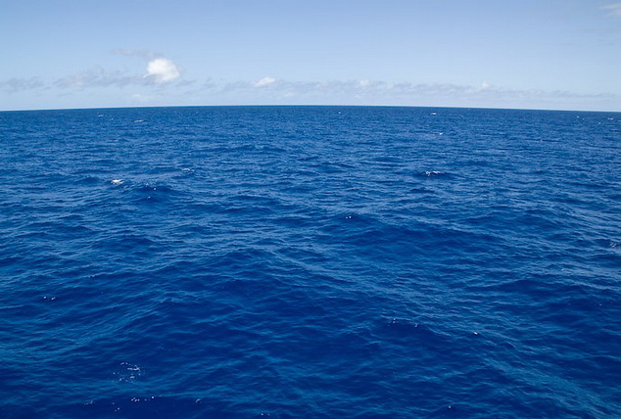
Что такое океан?
Большую часть нашей планеты, а именно 71% занимает вода. Все моря и океаны соединены в один Мировой океан. Он настолько велик, что его можно назвать – планета ОКЕАН.

Slide 5
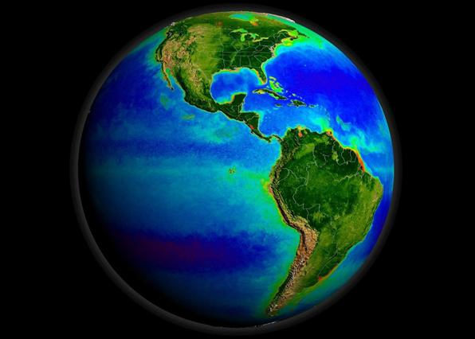
На земле много воды. Ею заполнены моря и океаны. Но эту воду человек не может использовать, так как она соленая.
Человеку нужна не соленая, а пресная вода, которой в природе не так уж и много. На каждые 100 литров воды на Земле приходится лишь 2 литра пресной.
Но и эту воду не всю можно использовать, так как основная ее часть находится в ледниках. Из этих двух литров человек употребляет только полтора стакана.

Slide 6
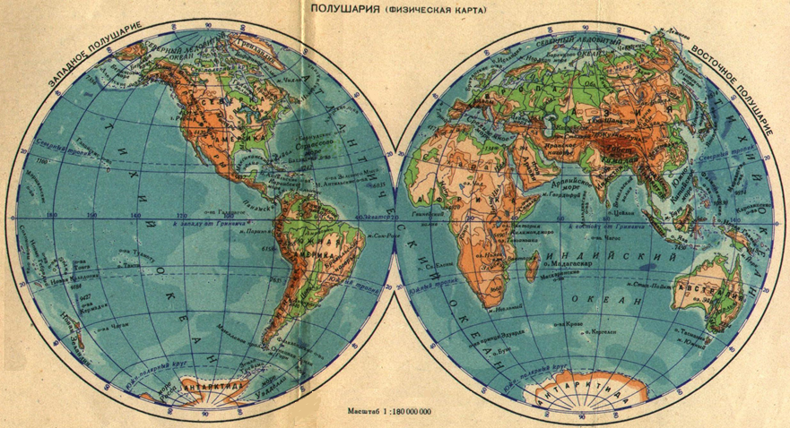
На карте (показ) вода изображается голубым цветом. Суши меньше, чем водного пространства, и поэтому она лучше изучена, а глубины океанов – это большое белое пятно нашей планеты.
Человек побывал на Луне, отправил спутники на Марс, а что делается в глубинах наших морей, мы так до сих пор хорошо и не знаем.
полушария
Ребята, приглашаю вас в необычное, удивительное путешествие. А для этого путешествия, представьте себе, нам понадобиться батискаф.

